Slide 1
中小微企防疫抗疫及提振經濟
支持措施
2020
與您攜手 ‧ 共克時艱
2020.2.18

Slide 2
中總中銀攜手抗疫
全力支持中小微企
為積極響應特區政府防疫抗疫措施，澳門中華總商會與中國銀行澳門分行緊密合作，支持本地中小微企應對抗疫難關，聯合推出抗疫及提振經濟支持措施。中銀推出不低於50億澳門元的企業特別貸款計劃及七項抗疫措施和五項穩經濟保民生金融措施，中總方面協調資源聯合中銀為中小微企業提供金融撮合及市場資訊支持，旨在共同抗疫、共克時艱、支持本地中小微企恢復生機。

Slide 3
抗疫貸應急貸款
七項特別貸款計劃及便利措施
一、抗疫貸支持本澳企業採購衛生防疫、醫藥產品等設備及物資，維持本澳供應充足；
二、應急資金支持受疫情影響生意的企業，如餐飲旅遊、服務零售、運輸物流等行業，維持日常經營服務；
三、對受疫情影響的貸款客戶，將完善有關續貸及還款安排，支持本澳企業戰勝疫情影響；
四、開設貸款審批及業務辦理綠色通道，專人專窗協助企業客戶辦理貸款申請及與採購抗疫物資相關的全球匯款和本地支付；
五、鼓勵及支持商戶使用電子支付方式，減少現金處理以降低疫症傳播風險；
六、推出服務熱線及電子申請渠道，專人特快服務支持；
七、抗疫相關金融服務給予利率優惠及手續費豁免。

Slide 4
抗疫貸應急貸款
抗疫專項貸款支持
一、推出抗疫貸支持本澳企業從不同渠道採購衛生防疫、醫藥產品等設備及物資，維持本澳供應充足
二、向受疫情影響生意的企業，特別是酒店旅遊、餐飲零售、運輸物流等行業提供應急資金支持，維持日常經營服務
快速申請審批支持
配套金融服務
開設貸款申請綠色通道
提供服務專線及電子申請渠道
提供電子支付工具降低接觸傳播風險
特快匯款，助力及時完成採購

Slide 5
穩經濟保民生措施
五項穩經濟保民生金融措施
一、配合政府電子消費券及醫療券推出本地消費激勵計劃，面向個人客戶和本地商戶提供消費性金融優惠，促進不少於30億澳門元本地交易量，放大消費加乘效果；
二、積極參與及支持本澳各大商會舉辦消費嘉年華活動，盤活社區經濟；
三、加推本地採購貸款計劃，增加本地中小微企業的現金流，並為本地供貨商提供流動性以應付大型機構或企業訂單的應收賬期；
四、全面配合和銜接政府臨時性中小企業貸款利息補貼計劃，為營運資金短缺的中小企業進一步減輕利息負擔；
五、設立綠色通道協助企業申請中小企業信用保證／專項信用保證計劃，並為申請中小企業援助計劃的企業提供快速開立結算賬戶及一系列電子現金管理配套的服務。

Slide 6
抗疫貸各類專項融資
特快應急錢
抗疫採購貸
經營周轉貸
訂單通寶
商融通寶
中小企便利貸款
供應通寶
採購通寶
工程通寶
企業準入:
在澳門合法經營的商業企業
產品特點:
產品組合，信用+抵押、分期+透支+循環貸款，滿足各類資金需求
特優利率，豁免貸款手續費
綠色通道，特快辦理及審批
銜接政府利息補貼、信保、專項信保計劃

Slide 7
抗疫貸各類專項融資
特快應急錢
抗疫採購貸
適用客戶:
受疫情影響急需小額資金周轉的本澳企業
優點:
貸款額最高可達MOP20萬元
信用貸款，期限一年
最高可按2019年月均營業額或月採購單金額100%提供
適用客戶:
需採購衛生防疫、醫藥產品等設備及物資的本澳企業
優點:
貸款額最高可達MOP100萬元
信用貸款，單筆期限半年
最高可按採購單金額100%提供
可多筆申請

Slide 8
抗疫貸各類專項融資
經營周轉貸
適用客戶:
受疫症影響引致短期生意下滑的本澳企業，特別是批發零售、餐飲旅遊、醫療、交通、酒店等行業
資金用於支付薪金、租金和購置具時效性貨品如食材等經營性用途
優點:
貸款額最高可達MOP300萬元
信用貸款，期限三年
最高可按過去一年月均營業額之3倍提供

Slide 9
抗疫貸各類專項融資
供應商及工程貸款支持
供應通寶
額度高達MOP/HKD300萬元
按指定企業/機構月均供銷額2倍提供資金周轉
採購通寶
額度高達MOP/HKD500萬元
按指定企業/機構月均供銷額2至4倍提供資金周轉
工程貸款
額度高達MOP/HKD1,000萬元
包含開立保函、購買設備及原材料、項目應收賬周轉等
優點:
滿足供應商及工程企業周轉資金需求
增強中小微企財務實力

Slide 10
抗疫貸各類專項融資
更多貸款支持
訂單通寶
可多筆申請，累計額度高達MOP/HKD500萬元
按指定企業/機構訂單金額6成提供資金周轉
商融通寶
額度高達MOP700萬元
銜接政府信用保證計劃，特快審批
中小企業便利貸款
額度高達MOP/HKD1,000萬元
抵押貸款年期最長達15年
優點:
滿足不同規模資金需求
商融通寶及中小企業便利貸款提供最長2年清息免還本期

Slide 11
各類貸款銜接政府優惠政策
政府支持政策
銀行優惠及支持
臨時性中小企業融資利息補貼計劃
利息補貼貸款金額最高達澳門幣200萬，上限為年利率四厘，補貼期長達三年
中小企業信用保證計劃
政府最高擔保70%，貸款最高限額澳門幣700萬元
中小企業專項信用保證計劃
政府最高擔保100%，貸款最高限額澳門幣100萬元
屬重點抗疫或受疫情影響嚴重之本澳企業，提供個性化貸款支持，全力滿足資金周轉需求
利率特優， 降幅最高達50%
費率特惠，豁免貸款手續費

Slide 12
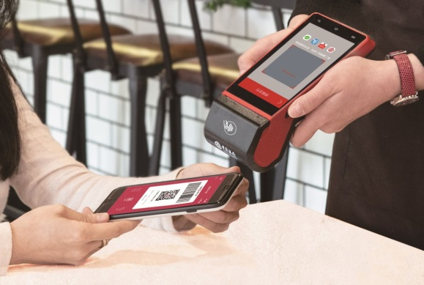
中銀配套金融服務
1、中銀智慧付
2、特快匯款支持計劃
聚合收款與線上服務
減少現金處理，降低疫症接觸傳播風險
專人專窗辦理與採購抗疫用品相關支付，
豁免匯出匯款手續費

Slide 13
服務專線
顏經理：8792 1627
6639 0065
李經理：8792 1608
6636 3218
梁先生：8799 0312
6681 1710
鍾小姐：8799 0317
6610 8200
掃一掃，馬上申請

Slide 14
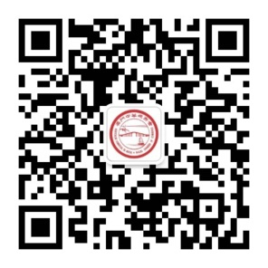
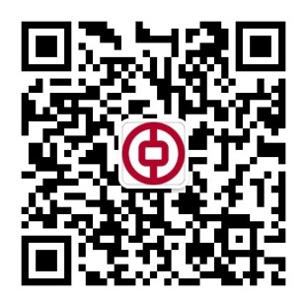
關注中總-中銀平台
掃一掃，馬上關注
掃一掃，馬上關注
澳門中華總商會
中國銀行澳門分行

Slide 15
2020
與您攜手，共同抗疫

